Slide 1
М’яч за полем(аут)

Slide 2
В якому році в Україні проводився чемпіонат Європи з футболу (2012)

Slide 3
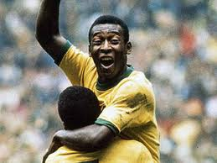
На фото зображено (Пеле)

Slide 4
Місце проведення бою боксерів (Ринг)

Slide 5
Сигнал про закінчення раунду в боксі (Гонг)

Slide 6
Як називаються перегони на болідах (Формула 1)

Slide 7
Порушення правил в карному майданчику під час гри у футбол (Пенальті)

Slide 8
Скільки очків зараховують в баскетболі під час потрапляння м’яча в кошик (2 або 3)

Slide 9
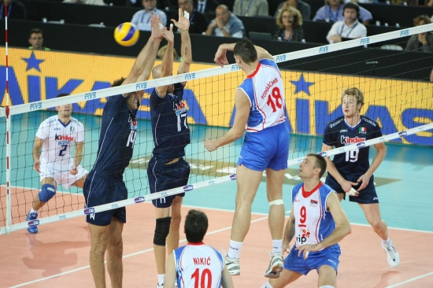
Вид спорту зображений на фото (Волейбол)

Slide 10
Перемога в шахах (Мат)

Slide 11
Перегони на судні (Регата)

Slide 12
Емблему якого футбольного клубу зображено на фото (Динамо Київ)

Slide 13
Японська боротьба (Сумо)

Slide 14
Вид спорту, який включає в себе: біг, стрибки, ходьбу (Легка атлетика)

Slide 15
Як називають сукупність видів спорту пов’язаних з ризиком для життя (Екстрим)

